Slide 1
Discussion on Huffman Encoding and Threshold
17 March, 2025
Airi Kokuryo

Slide 2
Current work (summary)
We use a static Huffman table based on the 4 seasons
Sends data only when either temperature or humidity exceeds the threshold
Since the Huffman table is based on data divided into several range, combine run-length compression when there is serial data range for more compression.
Send data to the LoRaWAN using the combination of Huffman Encoding and run-length compression

Slide 3
Problems
Since we use static Huffman table created using the past data within the area, it won’t be applicable outside of its observation areas.
Due to the global warming, data such as temperature and humidity can become unstable -> can’t rely on static past sources.
Since we use thresholds, it is likely that data being sent would be near the threshold. For example, temperature and humidity would likely score high during extreme rainfall, and this may not be the most common within the Huffman table introduced in our current work.

Slide 4
Proposed approach
“Normal”
  Collect data every 1 hour and put it in a buffer
  Calculate flood probability(FP)
  If FP is over 70%, start “Emergency”
  If FP is under 70%, go back to I.I
“Emergency”
  Send the first 3 data in the buffer using Huffman table α
  (sent only once at the start)
  Send rest of the data in the buffer using difference method and Huffman table β
  Collect data every 5 minutes and put it in a buffer
  If the buffer is full, send data using II.II
  Check FP and if it’s under 70% twice in a row, go back to “Normal”
  Check FP and if it’s over 70%, go back to II.III

Slide 5
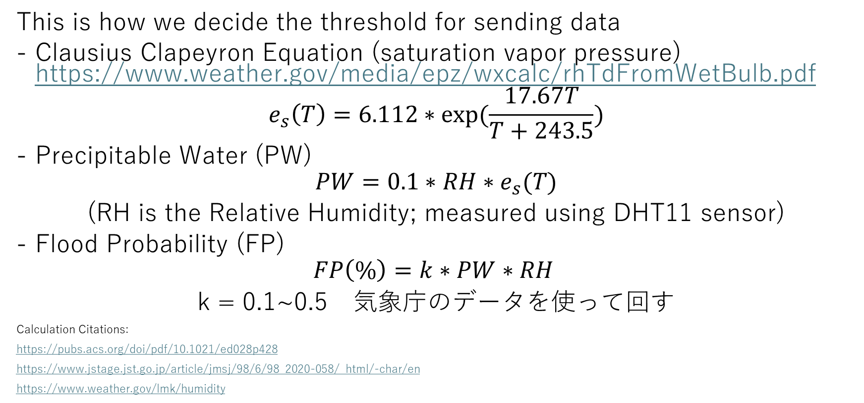
Flood Probability (FP)
This is how we decide the threshold for sending data
Clausius Clapeyron Equation (saturation vapor pressure) https://www.weather.gov/media/epz/wxcalc/rhTdFromWetBulb.pdf
$$e_{s}\left(T\right)=6.112∗exp⁡(\frac{17.67T}{T+243.5})$$
Precipitable Water (PW)
$$PW=0.1∗RH∗e_{s}(T)$$
(RH is the Relative Humidity; measured using DHT11 sensor)
Flood Probability (FP)
$$FP\left(\%\right)=k∗PW∗RH$$
k = 0.1~0.5 気象庁のデータを使って回す
Calculation Citations:
https://pubs.acs.org/doi/pdf/10.1021/ed028p428
https://www.jstage.jst.go.jp/article/jmsj/98/6/98_2020-058/_html/-char/en
https://www.weather.gov/lmk/humidity

Slide 6
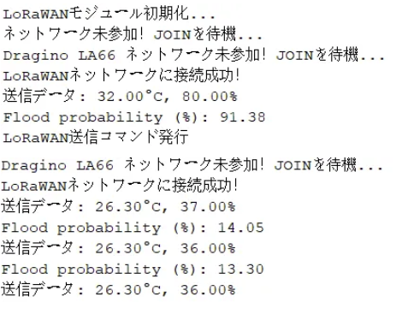
Flood Probability (FP)
sent
Not sent

Slide 7
Huffman table α
Used to compress raw data
Either use the static table proposed in the current research, or create a dynamic table given a weight to the threshold
Since it is only 3 data that is being sent using this method, we may use another approach with less calculation required

Slide 8
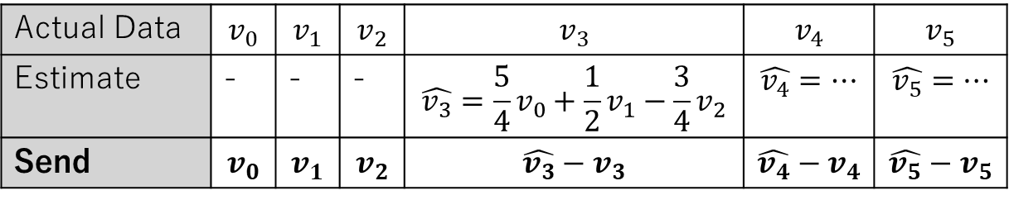
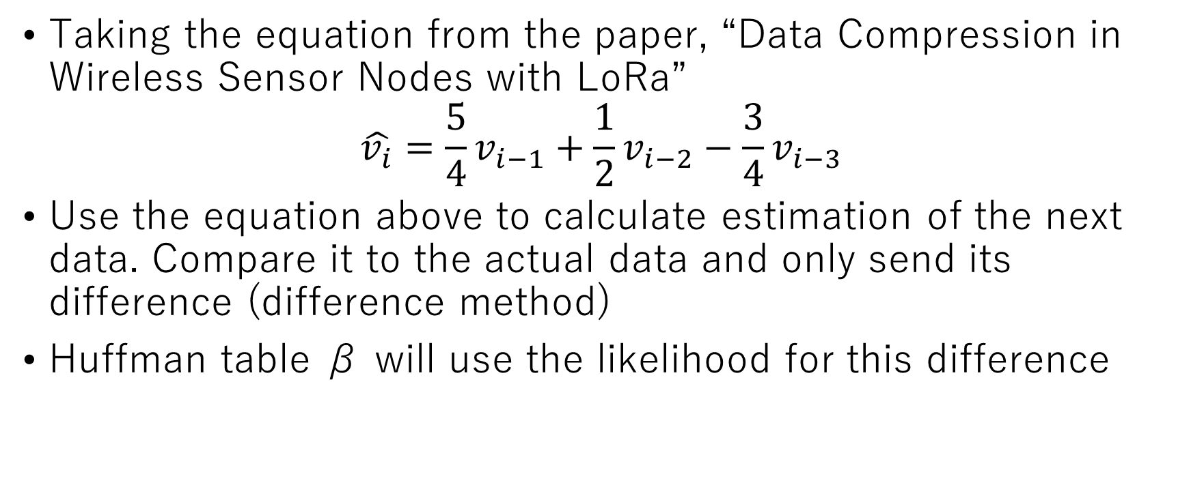
Huffman table β
Taking the equation from the paper, “Data Compression in Wireless Sensor Nodes with LoRa”
$$\hat{v_{i}}=\frac{5}{4}v_{i−1}+\frac{1}{2}v_{i−2}−\frac{3}{4}v_{i−3}$$
Use the equation above to calculate estimation of the next data. Compare it to the actual data and only send its difference (difference method)
Huffman table β will use the likelihood for this difference
Actual Data | $$v_{0}$$ | $$v_{1}$$ | $$v_{2}$$ | $$v_{3}$$ | $$v_{4}$$ | $$v_{5}$$
Estimate | - | - | - | $$\hat{v_{3}}=\frac{5}{4}v_{0}+\frac{1}{2}v_{1}−\frac{3}{4}v_{2}$$ | $$\hat{v_{4}}=…$$ | $$\hat{v_{5}}=…$$
Send | $$v_{0}$$ | $$v_{1}$$ | $$v_{2}$$ | $$\hat{v_{3}}−v_{3}$$ | $$\hat{v_{4}}−v_{4}$$ | $$\hat{v_{5}}−v_{5}$$

Slide 9
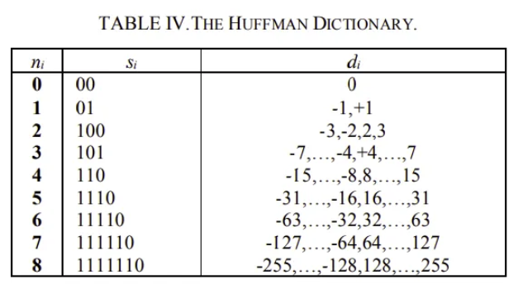
Huffman Table β

Slide 10
Normal
Emergency
If FP<70% twice in a row, go back to collecting data once every hour
Hits FP>=70%
Collect data once every hour
Collect data once every five minutes: send every time the buffer is full
Buffer is the amount of data you can send at once.
Questions:
Is this amount of data enough for predicting how the flood has happened?
Is 70% a good indicator for the start of flood?
Is one hour and five minutes too long/short?

Slide 11
Discussion on Huffman Encoding and Threshold
(日本語)
17 March, 2025
Airi Kokuryo

Slide 12
現在のデータ送信方法(概要)
四季に基づいた静的なハフマン表を使用
温度または湿度が閾値を超えた場合のみデータを送信
ハフマン表は複数の範囲に分けられた温度・湿度データに基づいており、連続したデータがある場合は、より高い圧縮を実現するためにランレングス圧縮を組み合わせる
ハフマン符号化とランレングス圧縮の組み合わせを用いてLoRaWANにデータを送信

Slide 13
問題
過去の観測データを使用して特定のエリア向けに作成した静的なハフマン表を利用しているため、観測エリア外では適用できない。
地球温暖化の影響で、温度や湿度などのデータが不安定になる可能性があり、過去の静的データに依存するのは難しい。
閾値を用いているため、送信されるデータは閾値付近の値が多くなる可能性がある。特に豪雨時には温度や湿度が極端に高くなることがあり、そうした異常値は各季節の通常のデータ分布とは異なるため、現在のハフマン表では適切に圧縮できない可能性がある。

Slide 14
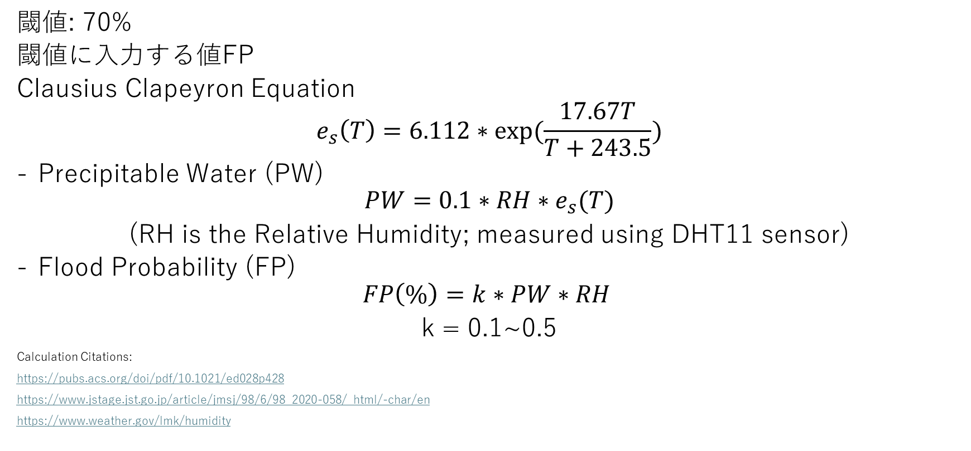
Flood Probability (FP)
閾値: 70%
閾値に入力する値FP
Clausius Clapeyron Equation
$$e_{s}\left(T\right)=6.112∗exp⁡(\frac{17.67T}{T+243.5})$$
Precipitable Water (PW)
$$PW=0.1∗RH∗e_{s}(T)$$
(RH is the Relative Humidity; measured using DHT11 sensor)
Flood Probability (FP)
$$FP\left(\%\right)=k∗PW∗RH$$
k = 0.1~0.5
Calculation Citations:
https://pubs.acs.org/doi/pdf/10.1021/ed028p428
https://www.jstage.jst.go.jp/article/jmsj/98/6/98_2020-058/_html/-char/en
https://www.weather.gov/lmk/humidity
Notes:
数式の係数: 説明する必要がある
説明できない部分: k, PWの0.1等

Slide 15
Proposed approach
「通常」モード
  1時間ごとにデータを収集し、バッファに保存
  洪水確率（FP）を計算
  FPが70%を超えた場合、「緊急」モードに移行
  FPが70%未満の場合、引き続き「通常」モードを継続
「緊急」モード
  バッファ内の最初の3つのデータをハフマン表αを使って送信（開始時のみ1回送信）
  残りのバッファ内データは差分法とハフマン表βを使って送信
  5分ごとにデータを収集し、バッファに保存
  バッファが満杯になった場合、II.IIを使用してデータを送信
  FPを確認し、2回連続で70%未満の場合、「通常」モードに戻る
  FPが70%以上の場合、II.IIIに戻る

Slide 16
Flood Probability (FP)
sent
Not sent

Slide 17
ハフマン符号表α
生データの圧縮に使用
現在の研究で提案された静的ハフマン表を使用するか、閾値に重みを与えて動的なハフマン表を作成する
この方法で送信するのはわずか3つのデータであるため、計算負荷の少ない別の手法を使用することも検討可能

Slide 18
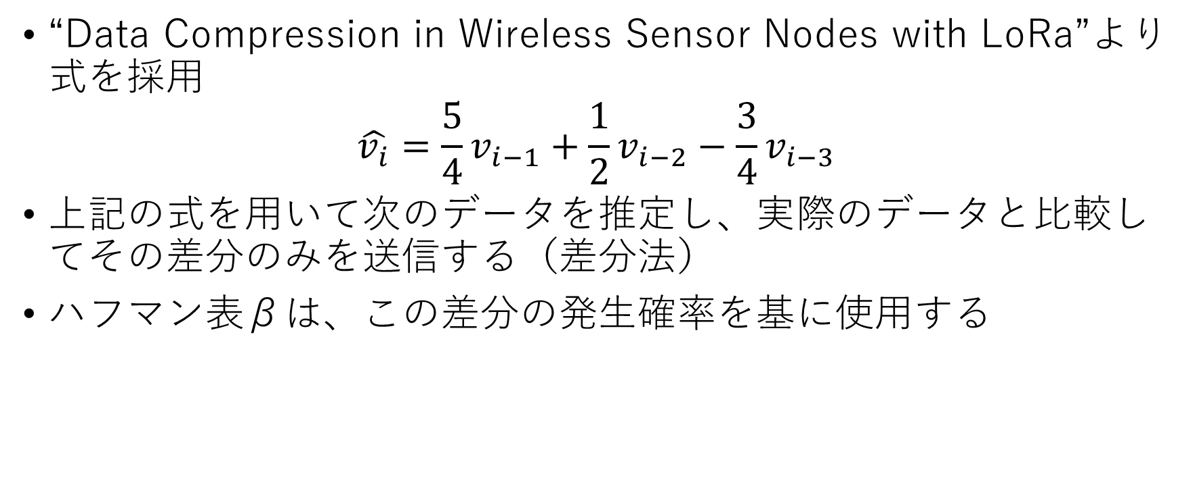
ハフマン符号表β
“Data Compression in Wireless Sensor Nodes with LoRa”より式を採用
$$\hat{v_{i}}=\frac{5}{4}v_{i−1}+\frac{1}{2}v_{i−2}−\frac{3}{4}v_{i−3}$$
上記の式を用いて次のデータを推定し、実際のデータと比較してその差分のみを送信する（差分法）
ハフマン表βは、この差分の発生確率を基に使用する
Actual Data | $$v_{0}$$ | $$v_{1}$$ | $$v_{2}$$ | $$v_{3}$$ | $$v_{4}$$ | $$v_{5}$$
Estimate | - | - | - | $$\hat{v_{3}}=\frac{5}{4}v_{0}+\frac{1}{2}v_{1}−\frac{3}{4}v_{2}$$ | $$\hat{v_{4}}=…$$ | $$\hat{v_{5}}=…$$
Send | $$v_{0}$$ | $$v_{1}$$ | $$v_{2}$$ | $$\hat{v_{3}}−v_{3}$$ | $$\hat{v_{4}}−v_{4}$$ | $$\hat{v_{5}}−v_{5}$$
Notes:
式の係数:カルマンフィルタの簡易版
過去データの移動平均取るのでもいい。
過去5つくらいのデータから移動平均取って、次どれくらいになるかとか計算してもいい。
線形近似、非線形近似して参照二乗法をとって値出してもいい。

Slide 19
Huffman Table β

Slide 20
「通常」モード
「緊急」モード
FPが2回連続で70%未満の場合、1時間ごとにデータを収集する状態に戻る
FP>=70%
一時間ごとにデータを収集
5分ごとにデータを収集し、バッファがいっぱいになるたび送信する
※ここでのバッファとは、一度に送信できるデータ量のことです。
考えられる質問:
このデータ量は洪水の発生状況を予測するのに十分か？
洪水の開始を判断する指標として70%は適切か？
1時間および5分という時間設定は長すぎるか、短すぎるか？

